Slide 1

Projet
Citr uille

Slide 2





Qu’est-ce qui possède de l’électricité ?
Les cellulaires / Ordinateurs
Votre maison
Les voitures / avions

Slide 3







C’est quoi de l’électricité ?
Ta maison
La maison de ton ami

Slide 4


C’est quoi de l’électricité ?
Ta maison
La maison de ton ami

Slide 5

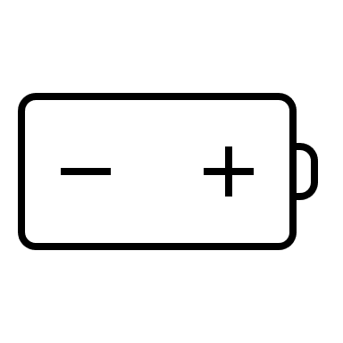

C’est quoi de l’électricité ?

Slide 6

C’est quoi de l’électricité ?

Slide 7

Aujourd’hui on va faire une citrouille

Slide 8

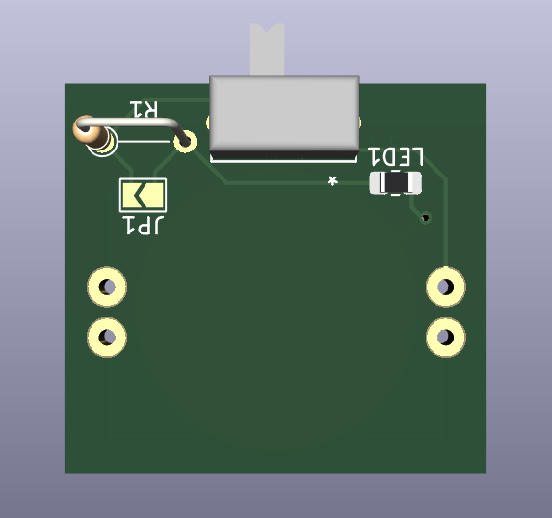

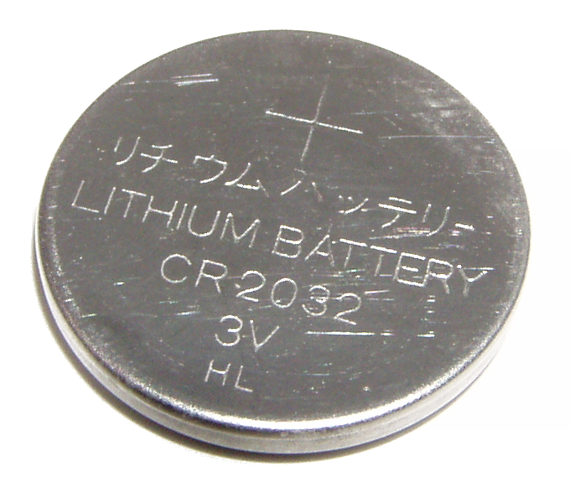
Pièces à Recevoir
1
3
4
2

Slide 9
1 – Installer la batterie
Lithium Battery
3V
CR 2032
Vous devez voir l’écriture avant de l’insérer dans le support gris !!!

Slide 10
1 – Installer la batterie
Lithium Battery
3V
CR 2032

Slide 11
2 – Installer La plaque verte dans la citrouille

Slide 12
2 – Installer La plaque verte dans la citrouille

Slide 13
3 – Mettre le chapeau

Slide 14
Vous avez maintenant votre citrouille !!!
Félicitation !!!

